Slide 1
Méthodes de recherche en sciences de l’information
Cours 4 – 29 janvier 2025
Constance Poitras

Slide 2
Plan de la séance
Terminer hypothèse
Éthique en recherche
Devis méthodologique
Qualité de la recherche
PAUSE
Échantillonnage
Mesure
Questionnaire
Retour le texte de Noel et le tableau

Slide 3
1. Retour sur les hypothèses

Slide 4
Retour sur les hypothèses: principes généraux
Hypothèse: énoncé déclaratif qui postule les relations entre les variables
L’hypothèse n’est pas une réponse finale, c’est une affirmation qui nécessite une vérification empirique
Liée à la théorie (donc explicatif - vérification de relations ou prédictif)
Quatre facettes (simple/complexe, directionnelle/non-directionnelle, nulle/alternative, association/causalité)

Slide 5
Retour sur les hypothèses: association/causalité
Association: les variables se produisent ou se modifient en même temps; si une variable change, l’autre change aussi.
L’augmentation des heures d’ouverture est liée à l’augmentation du nombre de prêts
L’augmentation des prêts et des heures d’ouverture se produit en même temps, mais il n’y a pas de cause à effet.
Causalité: une relation de cause à effet entre deux variables (toutes les hypothèses causales sont directionnelles)
Si on augmente les heures d’ouverture, le nombre de prêts va augmenter
C’est l’augmentation des heures d’ouvertures qui provoque l’augmentation du nombre de prêts

Slide 6

Fin de la phase conceptuelle!!!

Slide 7
2. Éthique en recherche

Slide 8
Exercice dans Wooclap
Sans les notes ;) !

Slide 9
Autodétermination
Comment le respecter :
Participation volontaire
Aucun moyen coercitif technique ou psychologique pour influencer sa décision (rémunération?)
Possibilité de se retirer en tout temps
Comment ne pas le respecter :
Contrainte à participer
Sujet de recherche à son insu

Slide 10
Intimité
Comment le respecter :
Pouvoir décider de l'information à donner (étendue)
Comment ne pas le respecter :
Information privée donnée à des tiers sans ou contre consentement
Obtention de données à leur insu

Slide 11
Anonymat et confidentialité
Comment le respecter :
Résultats présentés sans qu'aucun des participants à une étude ne puisse être reconnu
Comment ne pas le respecter :
Lorsque chercheur, par accident ou volontairement, donne accès aux données brutes à une personne non autorisée

Slide 12
Traitement juste et équitable
Comment le respecter :
Informer le participant sur la nature, but et durée de la recherche ainsi que méthodes utilisées
Comment ne pas le respecter :
Garder secrète des informations sur la recherche

Slide 13
Protection contre inconfort et préjudice
Comment le respecter :
Éviter les inconfort et préjudice d'ordre physiologique, psychologique, légal et économique
Comment ne pas le respecter :
Mettre le participant en danger de préjudice

Slide 14
Pour améliorer le site Web de votre bibliothèque, vous installez sur les postes de consultation publique un logiciel qui enregistre l'activité.
Affecte:
L’autodétermination (les participants ne savent pas qu’ils font partie d’une recherche; coercition s’ils n’ont pas le choix d’utiliser les postes)
L’intimité (les patients ne peuvent pas dévoiler ce qu’ils souhaitent, tout est enregistré)
Le traitement juste et équitable (les participants ne connaissent pas les détails de la recherche)
Protection contre inconfort et préjudice (les participants peuvent être dans une situation d’inconfort en lien avec le contenu de la recherche)

Slide 15
Pour connaître l’avis sur vos services, vous avez développé un questionnaire. Chaque personne devra le remplir pour pouvoir utiliser vos services.
Affecte:
L’autodétermination (coercition s’ils n’ont pas le choix d’utiliser les services)
L’intimité (les patients ne peuvent pas dévoiler ce qu’ils souhaitent, ils doivent dévoilé l’information demandée dans le questionnaire)

Slide 16
3. Devis de recherche

Slide 17
Devis de recherche – exemple
Décrire les caractéristiques des services d’aide au lecteur mis en place dans les bibliothèques publiques des villes liées de l’île de Montréal
Milieu étudié: villes liées de l’île de Montréal
Population: bibliothèques publiques
Population cible: bibliothèques publiques où travaille au moins 1 bibliothécaire à temps plein
Échantillon: 5 bibliothèques (échantillon par choix raisonné)
Type d’études: enquête descriptive ponctuelle
Instruments de collecte de données: questionnaire
Traitement des données: traitement statistique/quantitatif des données
Moyens pour assurer la qualité de la recherche: pré-test du questionnaire (véracité)

Slide 18
4. Qualité de la recherche

Slide 19
Différents moyens d'augmenter la qualité d’une recherche
Triangulation (plusieurs indicateurs, sources) - véracité
Présentation à des pairs – généralisabilité & indépendance
Faire lire les résultats à des participants – véracité & indépendance
Pré-test – véracité
Préparation de la recherche (permet de bien définir les concepts, les mesures) – indépendance
Documentation de la recherche – indépendance

Slide 20
5. Pause

Slide 21
6. Échantillonnage

Slide 22

NON-PROBABILISTE: Échantillon accidentel
Éléments choisis au fur et à mesure qu'ils se présentent
EX: Retenir les 10 premières personnes qui sortent de la bibliothèque

Slide 23
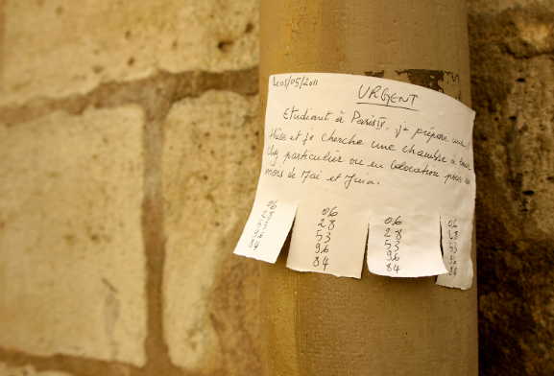
NON-PROBABILISTE: Échantillon volontaire
Éléments choisis sur une base volontaire
EX: Petite annonce sur l’intranet

Slide 24

NON-PROBABILISTE: Échantillon par choix raisonné
Choix des éléments basé sur le jugement du chercheur ou de la chercheuse par rapport à leur caractère typique ou atypique
EX: Étudier les techniques d’études des personnes qui ont obtenu 100% dans le cours SCI 6007

Slide 25
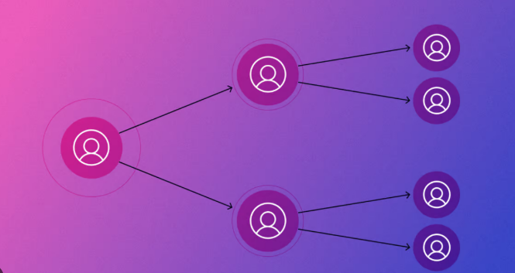
NON-PROBABILISTE: Échantillon par réseau (boule de neige)
Éléments choisis à travers des réseaux sociaux, d'amitiés
EX: Choisir 2-3 participants végétariens et leur demander de référer notre sondage à leurs amis végétariens

Slide 26
NON-PROBABILISTE: Échantillon par quotas
Population découpée en strates représentant certaines de ses caractéristiques
Éléments choisis dans les strates à l’aide d’une technique d’échantillonnage non probabiliste
Le nombre d’éléments choisis dans les strates représentent les proportions de la population
Usagers de la bibliothèque (1000 personnes)
Découper en strates selon les caractéristiques
10% sont professeurs (n=100), 80% sont étudiants (n=800), 10% sont post-doctorants (n=100)
Éléments choisis dans les strates pour représenter la population (accidentel par exemple)
Échantillon final (100 personnes)
10 professeurs
80 étudiants
10 post-doctorants

Slide 27
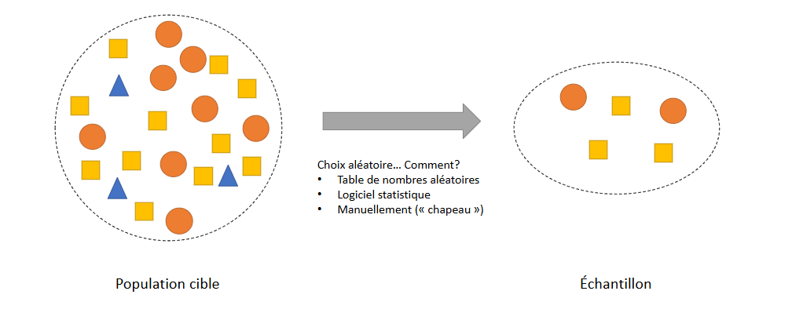
PROBABILISTE: Échantillon aléatoire simple
Éléments choisis aléatoirement
EX: À partir du bottin de l'entreprise, utiliser une table de nombre aléatoire pour choisir l'échantillon
Le logiciel choisi les nombres 2-3 et 6.
Numéro de l’employé | Nom de l’employé
1 | Échan Tillon
2 | Anne Alyse
3 | Emma Pirique
4 | Jean Data
5 | Alléa Toire
6 | Bob Abiliste

Slide 28
PROBABILISTE: Échantillon aléatoire stratifié
Population découpée en strates représentant certaines de ses caractéristiques
Éléments choisis dans les strates à l’aide d’une technique d’échantillonnage probabiliste (aléatoire simple)
Le nombre d’éléments choisis dans les strates représentent les proportions de la population
Usagers du centre d’archive (1000 personnes)
Découper en strates selon les caractéristiques
50% sont des chercheurs (n=500), 30% sont étudiants (n=300), 20% sont des citoyens (n=200)
Éléments choisis dans les strates pour représenter la population (aléatoire simple)
Échantillon final (100 personnes)
50 chercheurs
30 étudiants
20 citoyens

Slide 29
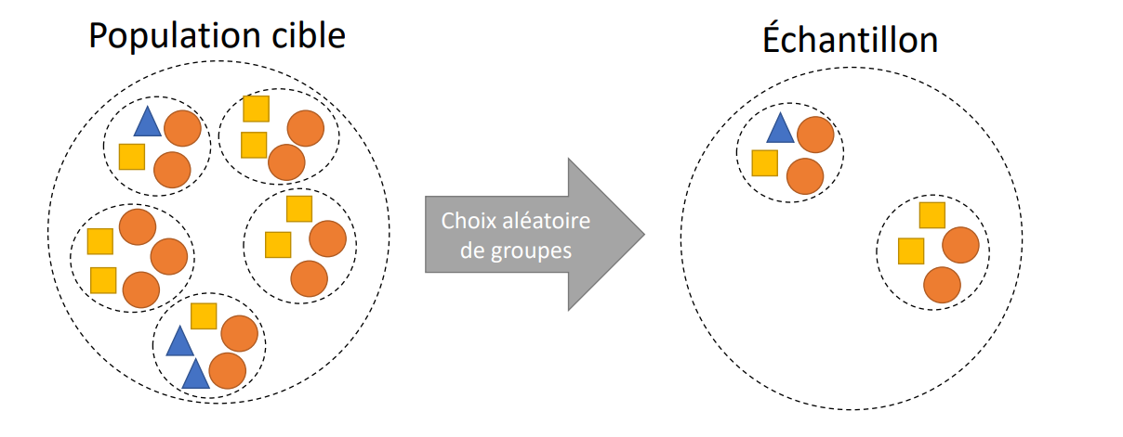
PROBABILISTE: Échantillon en grappes
Choix aléatoires de grappes (groupes de sujets hétérogènes)
EX: Études sur l’insomnie des élèves du primaire (1075 élèves, 43 classes dans 27 écoles)
Choisir aléatoirement 10 classes (250 élèves) au lieu d’échantillonner de manière aléatoire les 1075 élèves

Slide 30
Taille de l’échantillon¹
Population homogène (les individus se ressemblent beaucoup sur les caractéristiques étudiées), un échantillon plus petit peut suffire.
Population est hétérogène (les individus varient beaucoup), un échantillon plus grand est nécessaire pour capturer cette diversité.
Précision: À homogénéité constante, une taille d’échantillon plus grande réduit la marge d’erreur et améliore la précision des résultats.
Plus l’étude inclut de variables à analyser, plus il faut un grand échantillon.
Certaines analyses statistiques nécessitent des échantillons plus grands pour garantir des résultats significatifs.
¹ pas besoin de retenir les ligne directrice pour le quantitatif (carte conceptuelle)

Slide 31
7. Mesure

Slide 32
Mesure: exemple des bibliothèques Beausoleil et Tristenuage
1. Choix du concept: l’utilisation de la bibliothèque
2. Spécifier le concept
  Dimension collection, Dimension espace, Dimension services
3. Choix des indicateurs
  Dimension collection: nombre de prêts
  Dimension espace: nombre d’entrées
  Dimension services: nombre d’entretien de référence
4. Formation des indices et importance relative de chaque indice
  Dimension collection: nombre de prêts/ nombres d’usagers (1)
  Dimension espace: nombre d’entrées/ nombres d’usagers (0,5)
  Dimension services: nombre d’entretien de référence/ nombres d’usagers (2)

Slide 33
Mesure: exemple des bibliothèques Beausoleil et Tristenuage
Information sur la bibliothèque Beausoleil
Nombre d’usagers | 1000
Nombre de prêts | 4000
Nombre d’entrées | 2000
Nombre d’entrevue de référence | 3000
Information sur la bibliothèque Tristenuage
Nombre d’usagers | 500
Nombre de prêts | 5000
Nombre d’entrées | 1000
Nombre d’entrevue de référence | 800
  Quelle bibliothèque est la plus utilisée par ses usagers?

Slide 34
Mesure: exemple des bibliothèques Beausoleil et Tristenuage
Information sur la bibliothèque Beausoleil
Nombre d’usagers | 1000
Nombre de prêts | 4000
Nombre d’entrées | 2000
Nombre d’entrevue de référence | 3000
Information sur la bibliothèque Tristenuage
Nombre d’usagers | 500
Nombre de prêts | 5000
Nombre d’entrées | 1000
Nombre d’entrevue de référence | 800
  Dimension collection: nombre de prêts/ nombres d’usagers (1)
  4000/1000 x 1 = 4
  Dimension espace: nombre d’entrées/ nombres d’usagers (0,5)
  2000/1000 x 0,5 = 1
  Dimension services: nombre d’entretien de référence/ nombres d’usagers (2)
  3000/1000 x 2 = 6
Indice globale (score) = 4+1+6=11
  Dimension collection: nombre de prêts/ nombres d’usagers (1)
  5000/500 x 1 = 10
  Dimension espace: nombre d’entrées/ nombres d’usagers (0,5)
  1000/500 x 0,5 = 1
  Dimension services: nombre d’entretien de référence/ nombres d’usagers (2)
  800/500 x 2 = 3,2
Indice globale (score) = 10+1+3,2=13,2

Slide 35
8. Questionnaire

Slide 36
Élaboration du questionnaire - Étape 1: Tableau d’appariement
But de la recherche: Décrire les caractéristiques des services d’aide au lecteur mis en place dans les bibliothèques publiques des villes liées de l’île de Montréal
QR1: Quelles sont les différentes formes de services d’aide au lecteur proposées dans les bibliothèques publiques des villes liées de l’île de Montréal?
QR2: Quelles ressources (humaines, matérielles et technologiques) sont mobilisées pour offrir ces services d’aide au lecteur dans les bibliothèques publiques des villes liées de l’île de Montréal?
QR3: Quels publics cibles et besoins spécifiques sont pris en compte dans la conception et la mise en œuvre des services d’aide au lecteur dans ces bibliothèques?

Slide 37
Élaboration du questionnaire - Étape 1: Tableau d’appariement
Questions de recherche | Éléments du questionnaire
QR1 | 2
QR1 | 3
QR2 | 1
QR2 | 5
QR3 | 4
Questionnaire
Combien de membres du personnel sont…?
Quels types de services d’aide au lecteur proposez-vous…?
Offrez-vous des services numériques …?
Offrez-vous des services adaptés…?
Quels espaces physiques…?

Slide 38
Type de questions fermées (1/8)
Question dichotomique
Avez-vous utilisé le service de référence au cours des deux dernières semaines ?
❍ Oui ❍ Non
Choix d’une réponse parmi deux choix

Slide 39
Type de questions fermées (2/8)
Question à choix multiples
Quelle est votre langue maternelle? (1 seul choix)
❍ Français
❍ Anglais
❍ Espagnol
❍ Autre
Choix d’une réponse parmi plusieurs choix

Slide 40
Type de questions fermées (3/8)
Question à réponses multiples
Quel(s) service(s) de la bibliothèque avez-vous utilisé(s) aujourd’hui? (Cochez toutes les réponses qui s’appliquent.)
❒ Référence
❒ Prêt entre bibliothèques
❒ Navigation sur le Web
❒ Autre
Choix de plusieurs réponses parmi plusieurs choix

Slide 41
Type de questions fermées (4/8)
Question à réponses multiples hiérarchisées
Classez par ordre d’importance les critères suivants pour juger de la qualité d’un site Web (1 étant le plus important et 5 le moins important).
_______ Expertise des auteurs
_______ Fréquence des mises à jour
_______ Genre (site universitaire, personnel, etc.)
_______ Organisation de l’information
_______ Design (interface)
Hiérarchisation des choix de réponses

Slide 42
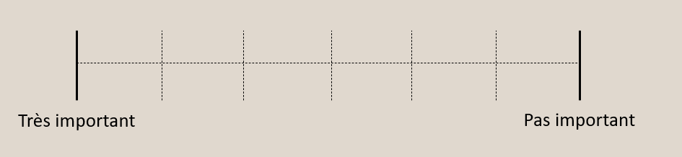

Type de questions fermées (5/8)
Échelle graphique
Quelle importance représentent les heures d’ouverture dans votre décision de fréquenter la bibliothèque? (Faites un X au niveau qui correspond le mieux à votre opinion OU Choisisse le niveau qui correspond le mieux à votre opinion. )
Positionnement sur un continuum représentant différents degrés d’une attitude

Slide 43
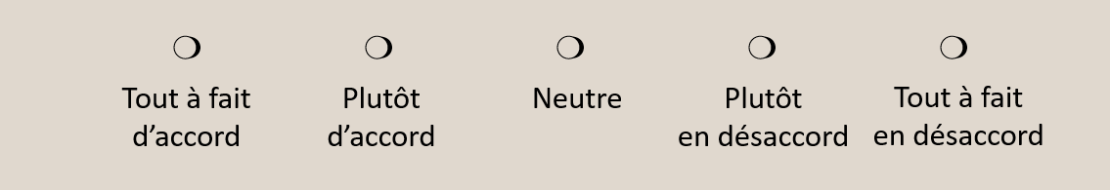
Type de questions fermées (6/8)
Échelle de Likert
L’accès Internet devrait être surveillé pour bloquer l’accès aux sites web à contenu sensible (violence, pornographie, etc.) (Cochez le niveau qui correspond le mieux à votre opinion.)
Positionnement sur un continuum représentant différents degrés d’accord

Slide 44
Type de questions fermées (7/8)
Échelle de Thurstone
Quel énoncé correspond le mieux à votre opinion par rapport à la recherche d’information sur le Web? (1 seul choix)
_______ Dans l’ensemble, je trouve rapidement ce que je cherche sur le Web
_______ Je n’utilise presque jamais le Web pour chercher de l’information
_______ Plus souvent qu’autrement, je perds mon temps sans rien trouver
Positionnement sur un continuum psychologique positif-négatif déterminé au préalable par un panel d’experts

Slide 45
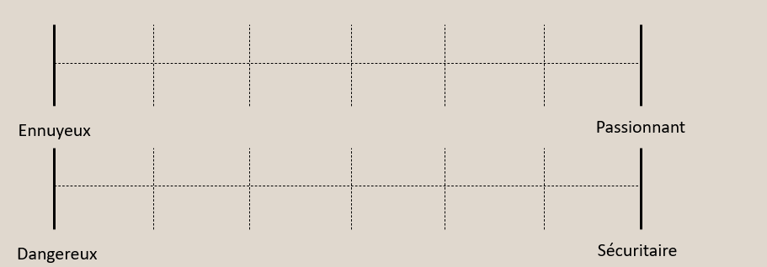
Type de questions fermées (8/8)
Échelle d’Osgood (différentielle sémantique)
Pour chacune des deux échelles, faites un X au niveau qui correspond le mieux à votre opinion par rapport à l’énoncé suivant : « Naviguer sur le Web, c’est : »
Positionnement sur un continuum dont les extrémités sont définies par des adjectifs antagonistes

Slide 46
Les biais (1/6)
Quel est le problème dans cette question?
Si vous pouviez choisir un des services suivants pour bonifier l’offre aux étudiant·es de doctorat, entre offrir des coupons-rabais dans les restaurants de St-Apollinaire, fournir des titres de transport pour le réseau de trains à Chicoutimi, amener les doctorant·es au zoo de Granby pour flatter les chèvres et les lamas, ou proposer une activité de rédaction dans un endroit sécuritaire ou le logis et les repas sont fournis, lequel sélectionneriez-vous ?
Trop longue
Solution : selon la question, reformuler ou mettre un paragraphe pour préciser le contexte de la question. Parfois, il est également possible de changer de type de question !

Slide 47
Les biais (2/6)
Quel est le problème dans cette question?
Est-ce que le produit était facile à trouver dans le magasin et êtes-vous satisfait·e du rendement du produit?
Question avec plus d’un sujet (double-barreled)
Solution: Poser deux questions
1: Est-ce que le produit était facile à trouver dans le magasin?
2: Êtes-vous satisfait·e du rendement du produit?

Slide 48
Les biais (3/6)
Quel est le problème dans cette question?
Quelle est votre opinion sur la pertinence des RDA dans la gestion des notices bibliographiques de votre SIGB ?
Vocabulaire spécialisé
Solution : Employer du langage accessible, ne pas utiliser d’acronymes ET définir les termes qui n’ont pas d’équivalent ou qui pourraient porter à confusion

Slide 49
Les biais (4/6)
Quel est le problème dans cette question?
Les enfants de moins de cinq ans ne devraient pas ne pas posséder leur propre Ipad. (Cochez le niveau qui correspond le mieux à votre opinion)
Question avec une double négation
Solution: Reformuler (Les enfants de moins de cinq ans ne devraient pas posséder leur propre Ipad).

Slide 50
Les biais (5/6)
Quel est le problème dans cette question?
Si nous vous offrons le merveilleux service de prêt de documents entre bibliothèques, qui n’est offert que dans les meilleures universités, serez-vous satisfait·e de nos services ?
Question biaisée (préférence de la chercheuse/du chercheur)
Solution : éviter de mettre des qualificatifs ou des indicateurs biaisant (ex : seriez-vous satisfait de l’offre de service avec l’ajout du prêt de documents entre bibliothèques ?)

Slide 51
Les biais (6/6)
Quel est le problème dans cette question?
Avez-vous apprécié votre visite du laboratoire dirigé par l’éminent Pr. Sno Binard, détenteur de deux prix Nobel et d’une médaille olympique en saut en longueur?
Question avec un biais de prestige
Solution: Poser une question sans le nom (Avez-vous apprécié votre visite du laboratoire?)

Slide 52
Questions fermées
Phrasage des questions – principes de base
Question | Problème
Combien de documents empruntez-vous? | Documents = livres? périodiques? jeux? - ambiguïté
Êtes-vous en désaccord avec les gens qui ne veulent pas… | Double négation - peut être mélangeant
Utilisez-vous le service de DSI? | DSI? - jargon de bibliothécaire…
Que pensez-vous des améliorations apportées au catalogue? | Améliorations - introduit un biais positif
Depuis quand avez-vous diminué votre fréquentation de la bibliothèque? | Prend pour acquis une diminution de fréquentation

Slide 53


Erreur commune
Exemple des tranches d’âges
18-20 21-30 31-40 41-50 | 0-10 10-20 20-30 30 et plus
0-10 21-30 11-20 31 et plus | 0-10 11-20 21-30 31 et plus

Slide 54
Type de questions (1/4)
Quelle question est du type choix multiples ?
Savez-vous ce qu’est une « bacaisse dans le fond d’la boite à bois » ?
  Oui
  Non
B. Quel est votre animal favori ?
  Le petit chat
  Le moyen chat
  Le gros chat
  Un autre type de chat
Il s’agit de la question B. La question A est du type dichotomique.

Slide 55
Type de questions (2/4)
Quelle question est du type réponses multiples ?
Quel(s) service(s) de notre spa canin avez-vous utilisé(s) aujourd'hui? (Cochez toutes les réponses qui s'appliquent)
Le café Jus-de-Pattes
La piscine chauffée
La halte-garderie
Le salon d’esthétique
Le parcours d’athlétisme
B. Comment avez-vous connu notre entreprise? (1 seul choix)
Référence d’un·e client·e
Publicité sur les réseaux sociaux
Recherche Internet
Référence d’un·e professionnel·le
Autre
Il s’agit de la question A. La question B est du type choix multiples.

Slide 56


Type de questions (3/4)
Quelle question est du type échelle de Likert ?
Quelle importance prend le troisième café de la journée, passé la moitié de la session ? (Faites un X au niveau qui correspond le mieux à votre opinion)
B. Je suis confiant·e de terminer ma maitrise avec tous mes cheveux sur ma tête. (Cochez le niveau qui correspond le mieux à votre opinion)
Il s’agit de la question B. La question A est du type échelle graphique.

Slide 57
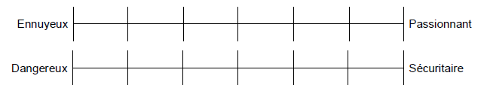
Type de questions (4/4)
Quelle question est du type échelle de Thurstone?
Quel énoncé correspond le mieux à votre opinion par rapport à la présence de 2 chats et plus dans un foyer ? (1 seul choix)
___ Dans l'ensemble, je trouve qu’il s’agit d’un nombre adéquat de chats
___ Je pense qu’un seul chat est suffisant pour un foyer.
___ Plus souvent qu'autrement, je trouve qu’un chat, c’est déjà trop.
B. Pour chacune des deux échelles, faites un X au niveau qui correspond le mieux à votre opinion par rapport à l'énoncé suivant « Posséder un chat à la maison c’est:"
Il s’agit de la question A. La question B est du type échelle d'Osgood (différentielle sémantique).

Slide 58
9. Retour le texte de Noel et le tableau

Slide 59
Retour sur le texte de Noel – Question 3a
Question 3 : But et objectifs de la recherche (10 points)
a) Quel est le but général de la recherche présentée? S’il n’est pas explicitement mentionné dans l’article, essayez de le déduire à partir du texte en précisant que c’est votre interprétation. [4 points] (500 caractères maximum incluant les espaces)

Slide 60
Retour sur le texte de Noel – Question 3a
Réponse :
Le but général est clairement présenté dans l’introduction du texte (p.30) : « L’objectif de cette enquête était d’obtenir, par un recensement le plus exhaustif possible, un instantané des actions de formation à l’information développées en bibliothèques universitaires à destination des étudiants. » [300 caractères]
[Remarque : Il faut rechercher ici le niveau le plus général visé par la recherche. On peut parler du but ou de l'objectif visé de manière globale.]

Slide 61
Retour sur le texte de Noel – Question 3b
Question 3 : But et objectifs de la recherche (10 points)
b) Quels sont les objectifs spécifiques visés par la recherche présentée? S’ils ne sont pas explicitement présentés dans le texte, essayez de les déduire à partir du texte en précisant que c’est votre interprétation. [6 points] (750 caractères maximum incluant les espaces)

Slide 62
Retour sur le texte de Noel – Question 3b
Réponse :
Les objectifs spécifiques ne sont pas présentés explicitement. La liste de questions énoncées à la page 31 ainsi que la structure des résultats présentés laissent à penser que la chercheuse visait plus spécifiquement à :
Connaître les caractéristiques des formations mises en place (type, fréquence, contenus, support pédagogique, durée, personnes responsables, adaptation aux besoins, etc.)
Connaître les caractéristiques des étudiants qui les suivent (nombre, niveau, discipline, etc.) [489 caractères]
[Remarque : Lorsque ce n'est pas explicite, il faut jouer au détective et chercher des indices des visées plus spécifiques qui viennent préciser le but général. Comme on "lit entre les lignes" il est possible que l'on retrouve certaines variantes entre les réponses trouvées. L'important est, d'une part, d'avoir un niveau qui est plus spécifique que le but général et, d'autre part, que cela soit bien cohérent avec notamment les résultats présentés.]

Slide 63
Retour sur le texte de Noel – Question 4
Question 4 : Hypothèses/questions de recherche (10 points)
Est-ce que les hypothèses et/ou les questions de recherche sont présentées explicitement? Sélectionnez le choix qui s’applique et répondez aux sous-questions associées.
[Remarque : On pourrait ici répondre tant "Oui" que "Non"! L'important est de bien justifier la réponse. Dans le corrigé ci-dessous, je donne un exemple tant pour OUI que pour NON. Il est à noter que dans le TP1, il ne faut remplir qu'un des deux]

Slide 64
Retour sur le texte de Noel – Question 4 - OUI
Choix : OUI
Quelles sont-elles? Vous semblent-elles se rattacher clairement au problème de recherche ainsi qu’aux but et objectifs de la recherche que vous avez explicité aux questions 2b et 3? Justifiez votre réponse. (1 000 caractères maximum incluant les espaces)
Réponse :
On retrouve à la page 31 une liste de questions qui semblent être les questions de recherche : « Quels types de formation sont mises en place, sont-elles généralisées dans les bibliothèques, combien d’étudiants les suivent, combien de membres de la bibliothèque mobilisent-elles, quels sont leurs contenus, leur durée…? ». Ces dernières sont bien alignées avec le problème de recherche et les orientations de cette dernière comme les réponses qu'elles apporteront permettront de combler le manque d'information identifié sur les formations et de les documenter tant pour ce qui est des caractéristiques des formations que leur clientèle. On pourrait toutefois se demander si elles sont complètes en raison des points de suspension en fin de liste. [748 caractères]

Slide 65
Retour sur le texte de Noel – Question 4 - NON
Choix : NON
Commencez par dire, en fonction du type d’étude, s’il devrait s’agir de questions de recherche ou plutôt d’hypothèses. Par la suite, déduisez-les à partir de l’information présentée dans l’article (objectifs spécifiques, résultats, etc.). Finalement, dites si elles se rattachent clairement au problème de recherche ainsi qu’aux but et objectifs de la recherche que vous avez explicité aux questions 2b et 3. Justifiez votre réponse. (1 000 caractères maximum incluant les espaces)
Réponse :
Bien que l'on retrouve en page 31 une liste de questions, cette dernière n'est pas fermée (présence de points de suspension) et n'est pas non plus présentée comme étant la liste des questions de recherche. L'auteure ne présente explicitement que certaines des questions plus précises de son questionnaire (liste en page 31).
Étant donné le niveau de la recherche que l'on devine descriptive (son but étant d'obtenir un instantané), ce sont plutôt des questions de recherche que l'on devrait retrouver. Si on les déduit des objectifs spécifiques, on peut penser qu’il y a deux grandes questions de recherche :
Quelles sont les caractéristiques des formations?
Quelles sont les caractéristiques des étudiants qui les suivent? [724 caractères]

Slide 66
